Slide 1
Xây dựng phần mềm hỗ trợ cán bộ quản lý trường mầm non: Quản lý hồ sơ, Quản lý thu chi.
Nguyễn Văn Hùng – HTTT 11

Slide 2
NÔI DUNG TRÌNH BÀY
I
II
III
IV
Yêu cầu
Bài toán
Mô tả
hệ thống
Mô hình chức năng-dữ liệu
Kết quả
đạt được
Khảo sát hệ thống cần xây dựng, các thông tin, mẫu biểu của cửa hàng.
Mô tả quy trình của các công việc như quản lý học sinh, điểm danh, thu học phí.
Đưa ra được mô hình chức năng,mô hình dữ liệu, lược đồ cơ sở dữ liệu cho hệ thống cần xây dựng.
Đưa ra được kết quả công việc, hướng phát triển trong tương lai.

Slide 3
Ý NGHĨA THỰC TIỄN
Quản lý dễ dàng, hiệu quả các nguồn lực
Tiết kiệm thời gian, chi phí
Nâng cao chất lượng quản lý
Tin học hóa các công việc
Lưu trữ dữ liệu dễ dàng

Slide 4
Yêu cầu bài toán
1
2
3
QUẢN LÝ hồ sơ
QUẢN LÝ thu chi
Thống kê
Lưu trữ giữ liệu chi tiêu
Lưu trữ dữ liệu học phí
Thống kê chi tiêu
Thống kê học phí
Thêm thông tin
Sửa thông tin
Xóa thông tin

Slide 5
MÔ TẢ QUY TRÌNH
QUẢN LÝ HỒ SƠ
PHỤ HUYNH GửI HỒ SƠ
Ban giám hiệu tiếp nhận
Thông báo
NO
Duyệt
YES
Thông báo thành công và lưu trữ hồ sơ

Slide 6
MÔ TẢ QUY TRÌNH
QUẢN LÝ THU CHI
Tính học phí
Lập Phiếu thu
ĐiểM danh
Tính suất ăn
Lập Phiếu chi

Slide 7
MÔ TẢ QUY TRÌNH
THỐNG KÊ
Yêu cầu báo cáo
Thống kê các khoản thu chi
Gửi báo cáo, thống kê

Slide 8
SƠ ĐỒ PHÂN RÃ
CHỨC NĂNG
HỆ THỐNG
Quản lý hồ sơ
Quản lý thu chi
Thống kê
Duyệt hồ sơ
Cập nhật hồ sơ
Lập phiếu thu
Lập phiếu chi
Thống kê học phí
Thống kê chi tiêu

Slide 9
MÔ HÌNH
ERD MỞ RỘNG
Dịch vụ khác
HỌC SINH
Họ tên học sinh
Ngày sinh
Giới tính
Địa chỉ
Tình trạng sức khỏe
Chiều cao
Cân nặng
Họ tên phụ huynh
Nghề nghiệp
Sdt
Email
Mã dịch vụ
Tên dịch vụ
Chi phí
ĐĂNG KÝ
Lớp
Mã lớp
Tên lớp
Sỹ số
Có
Sổ theo dõi
Theo dõi
Tên học sinh
Tên giáo viên
Ngày theo dõi
Điểm danh đi học
Điểm danh ăn sáng
Điểm danh ăn trưa
Có
Nhân viên
Viết
Phiếu thu học phí
Phiếu chi tiêu
Mã nhân viên
Tên nhân viên
Ngày sinh
Địa chỉ
Sdt
Email
Ngày chi tiêu
Người tạo
Lý do
Chi phí
Tên học sinh
Người thu
Ngày thu
Ghi chú
Có
Viết
Chức vụ
Có
Mã chức vụ
Tên chức vụ

Slide 10
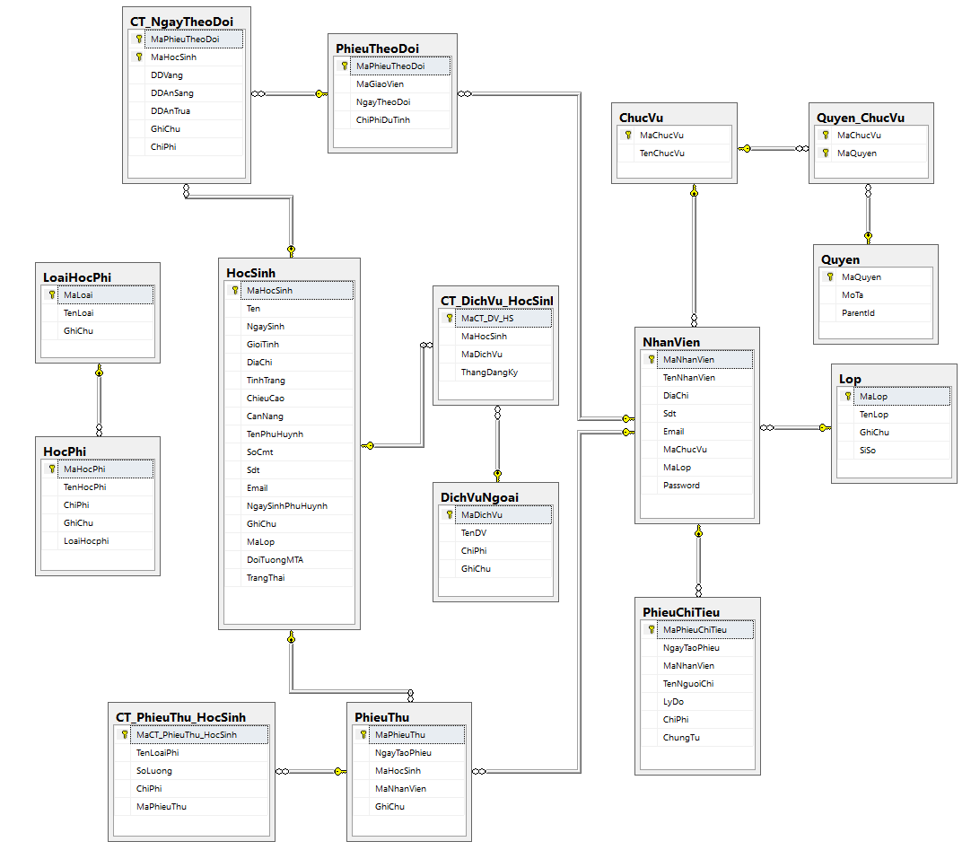
CƠ SỞ DỮ LIỆU

Slide 11



CÔNG CỤ XÂY DỰNG
C#
SQL SERVER
orM DAPPER
Chương trình được xây dựng bằng ngôn ngữ C#
Cơ sở dữ liệu được xây dựng trên hệ quản trị cơ sở dữ liệu SQL SERVER
Là viết tắt của Object Relational Mapping, nó được xây dựng để liên kết các bảng trên database với các đối tượng trong project.

Slide 12
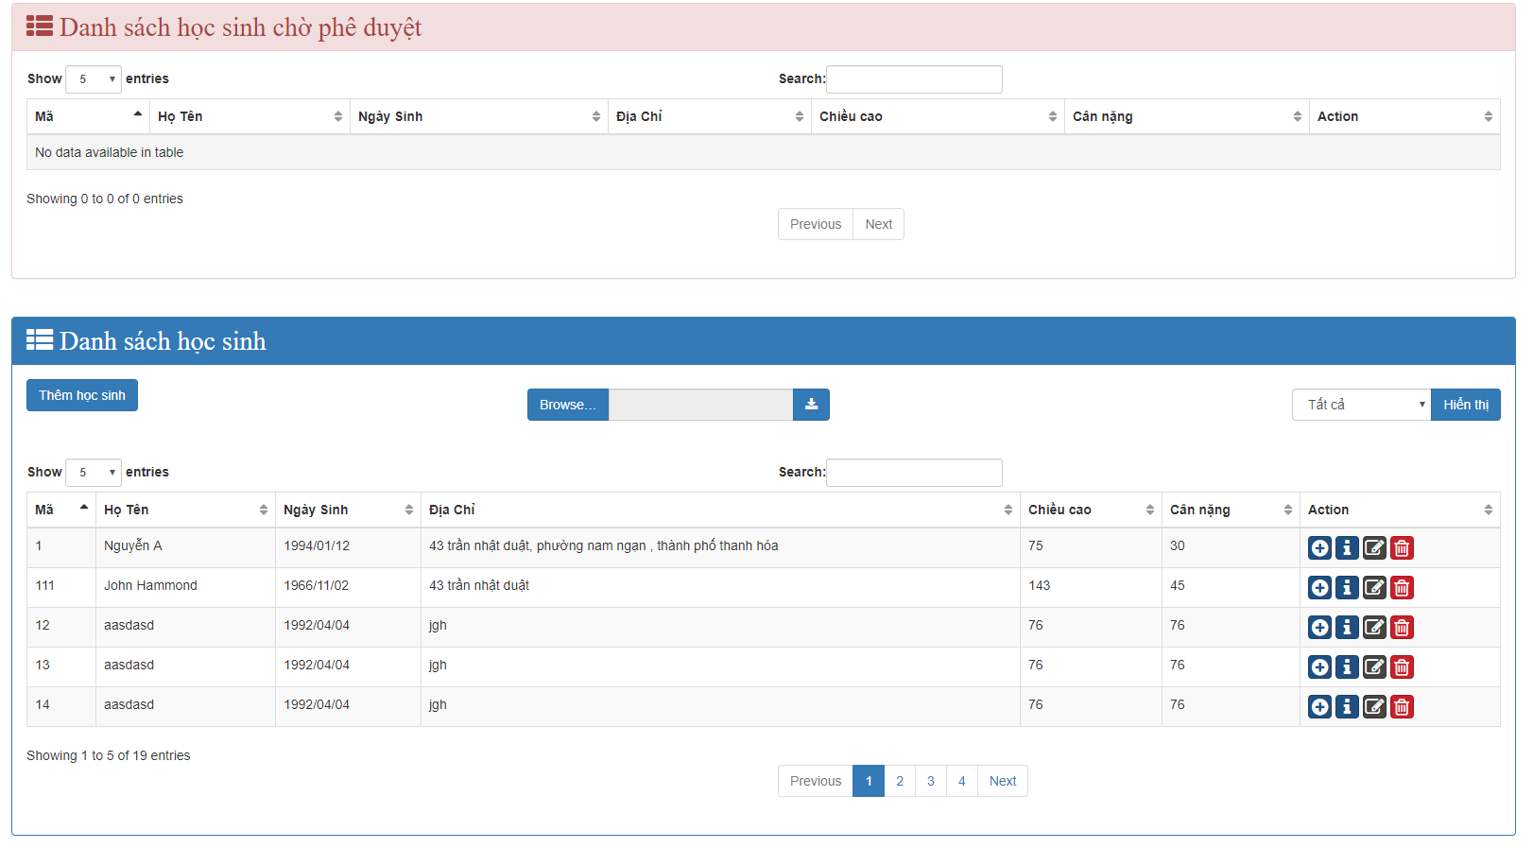
GIAO DIỆN
QUẢN LÝ HỌC SINH

Slide 13
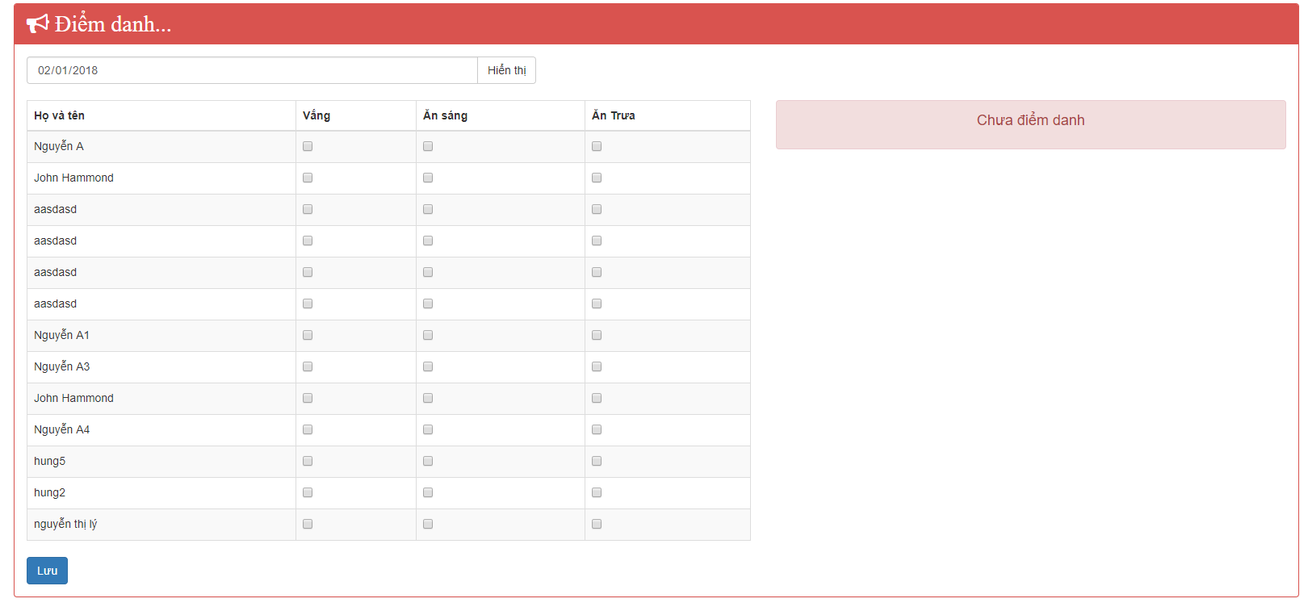
GIAO DIỆN
ĐIỂM DANH

Slide 14
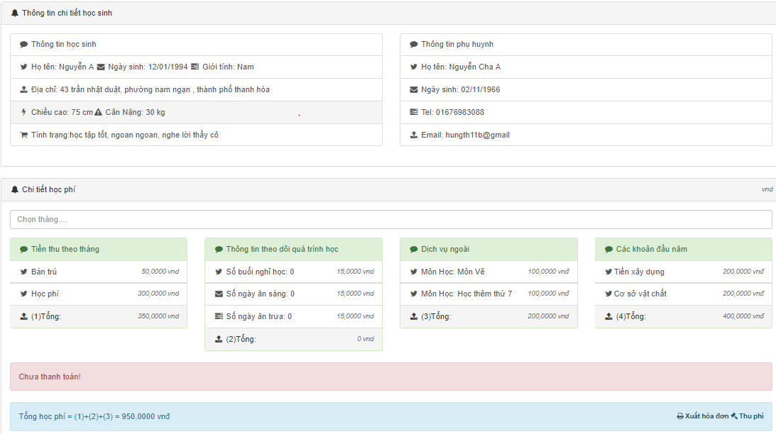
GIAO DIỆN
THU PHÍ

Slide 15
CẢM ƠN SỰ THEO DÕI
CỦA MỌI NGƯỜI !
Phần demo của hệ thống xin được bắt đầu ngay sau đây…

